Slide 1
La biología en el siglo XXI
y el biólogo dialéctico
Prof. Juan M. Bajo
Agosto de 2019

Slide 2
Objetivos
Interpretar la ciencia como una construcción histórica y social.
Reconocer las principales etapas del pensamiento científico, en especial de las ciencias biológicas.
Identificar los ejes en torno a los cuales giran las problemáticas y discusiones actuales en biología evolutiva.
Rescatar el valor de la libertad en la investigación científica

Slide 3
Breve historia social de las ciencias naturales
Los seres humanos y la naturaleza en la antigüedad
El renacimiento y el redescubrimiento de América
Revoluciones científicas I: Copérnico, Galileo, Kepler y Newton
Descartes: ciencia y sociedad. El método analítico
La Ilustración y los Sistemas de la Naturaleza
Revoluciones científicas II: Humboldt, Lamarck, Darwin y Wallace
La evolución biológica en el contexto ciencia-sociedad
Hegel y la dialéctica: holismo, sistema y organismo
Siglo XX: La biología destrona a la física
Siglo XXI: nuevos paradigmas en biología y evolución

Slide 4
Los seres humanos y la naturaleza en el mundo antiguo
El Pensamiento y la imaginación
Mito y realidad
¿Es real la realidad?
Sueños y fantasías
Los hechos (tiempo y lugar)

Slide 5
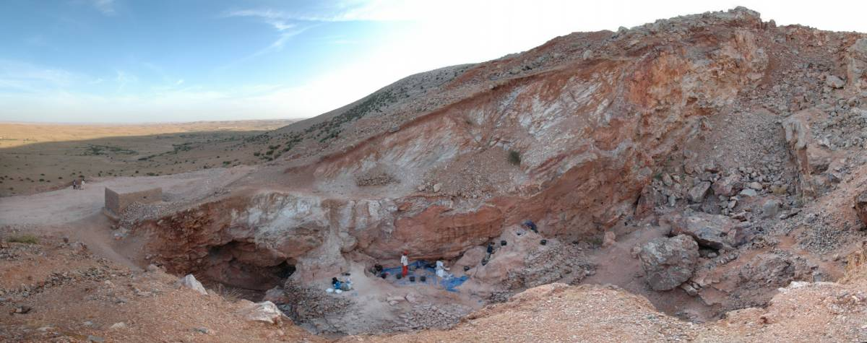
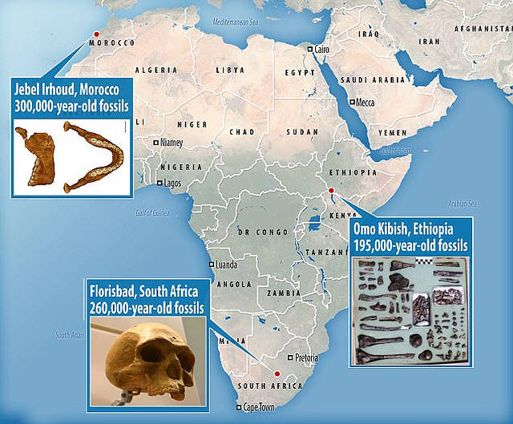
Los seres humanos y la naturaleza en el mundo antiguo
El yacimiento de Jebel Irhoud (Marruecos)

Slide 6
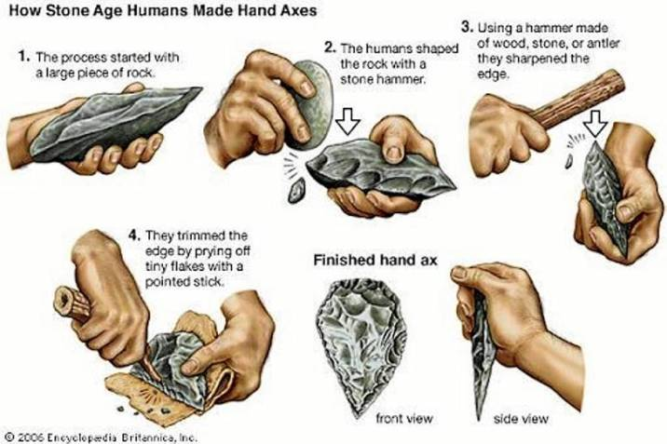
Los seres humanos y la naturaleza en el mundo antiguo

Slide 7
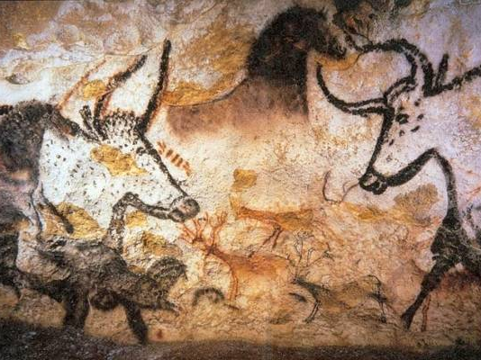
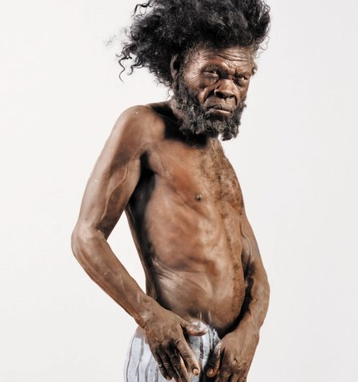

Slide 8
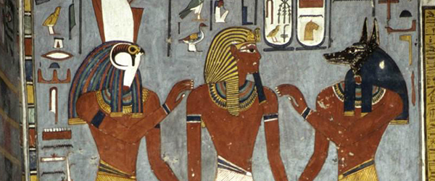
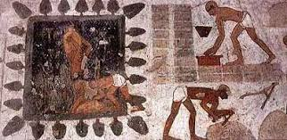
Los seres humanos y la naturaleza en el mundo antiguo
Dos conceptos: antropomorfismo y humanizar

Slide 9
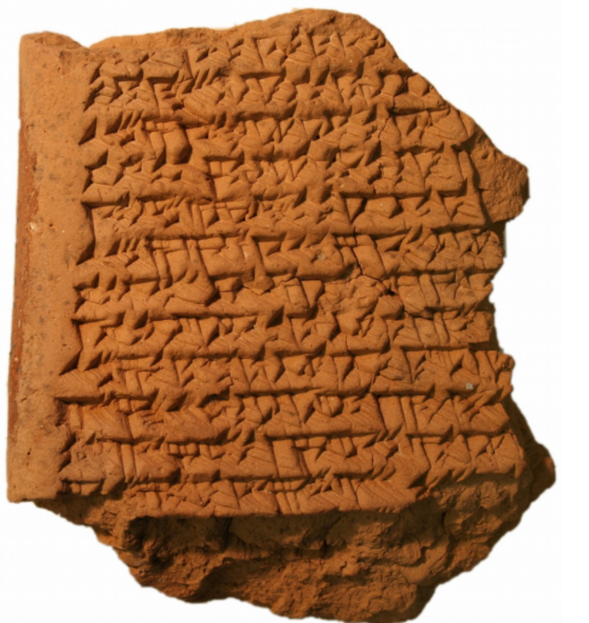
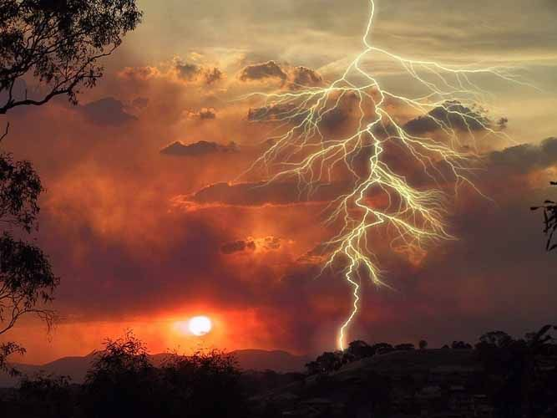
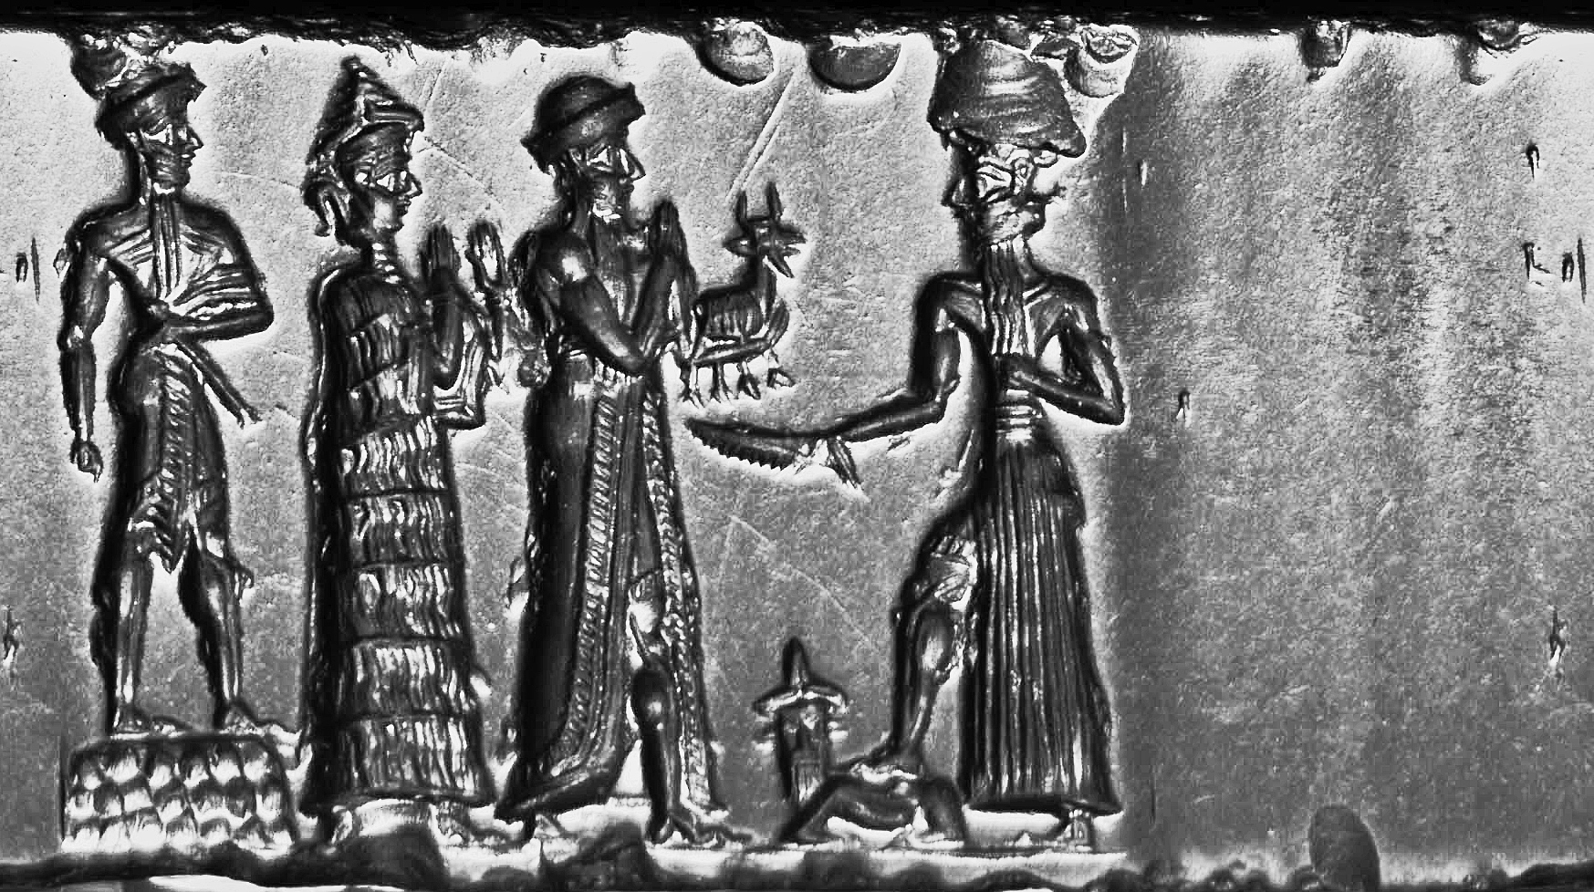
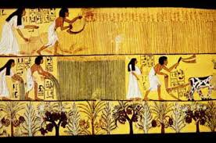
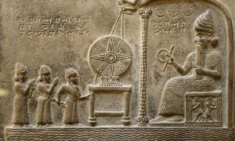
Los seres humanos y la naturaleza en el mundo antiguo

Slide 10
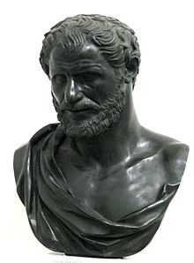
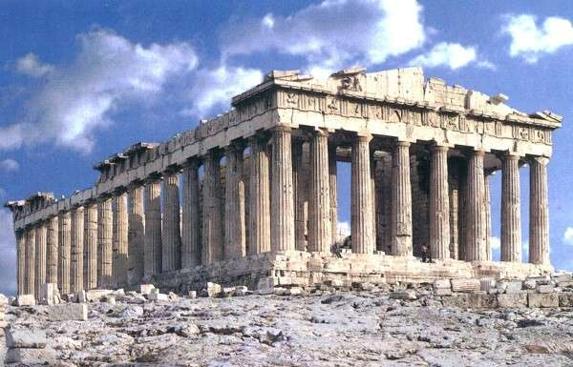
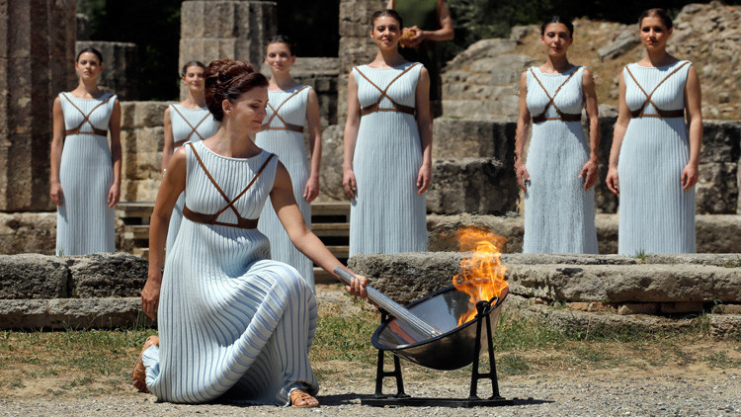
Irrumpen los griegos
y con ellos las primeras formas de pensar en términos materialistas
Demócrito de Abdera
(c 460 a.C.- c 370 a.C.)

Slide 11
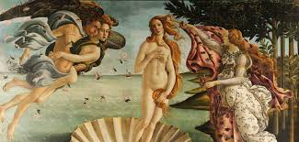
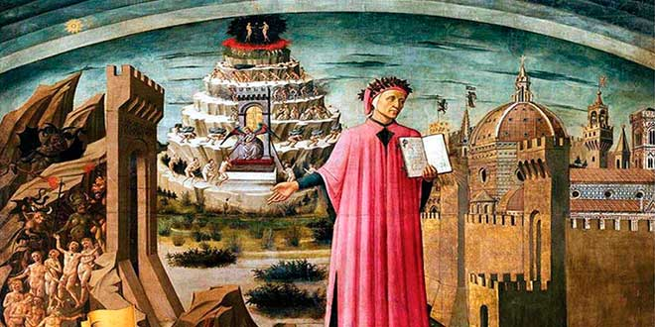
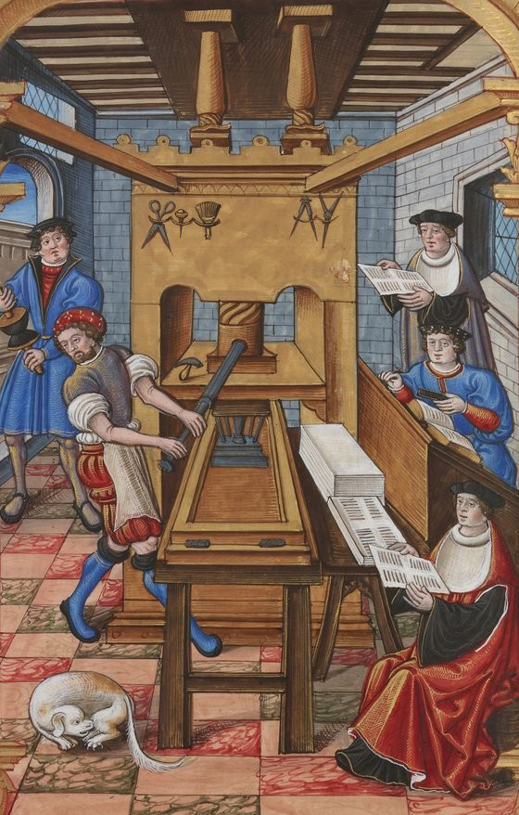
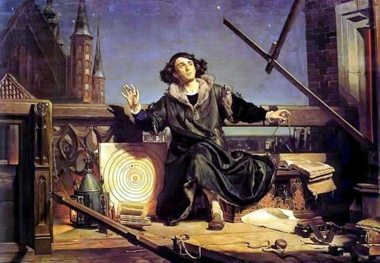
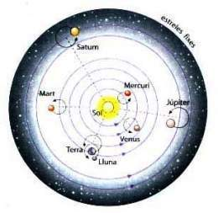
Luego, ...una larga pausa... hasta el Renacimiento

Slide 12
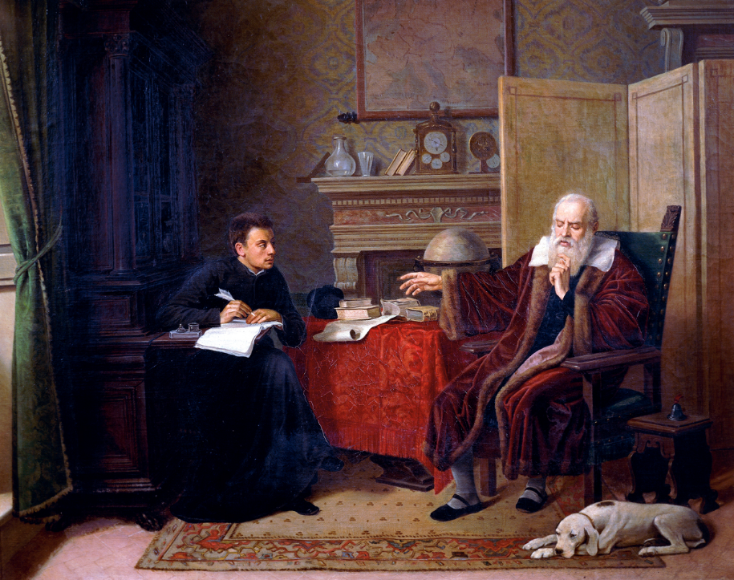
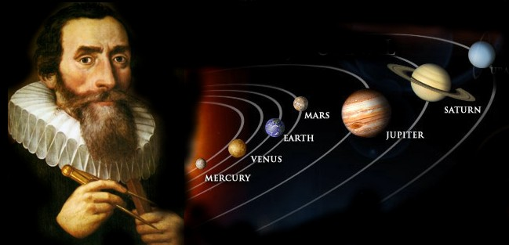
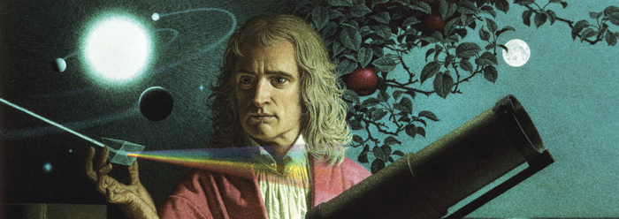
Galileo, Kepler y Newton
(la Modernidad)
Sociedad de manufacturas y libre mercado.
Tiempo circular vs. tiempo linear.
El hombre “maquina”.
Espacio y tiempo infinitos.
Galileo Galilei (1564-1642)
Johannes Kepler (1571-1630)
Isaac Newton (1642-1727)

Slide 13
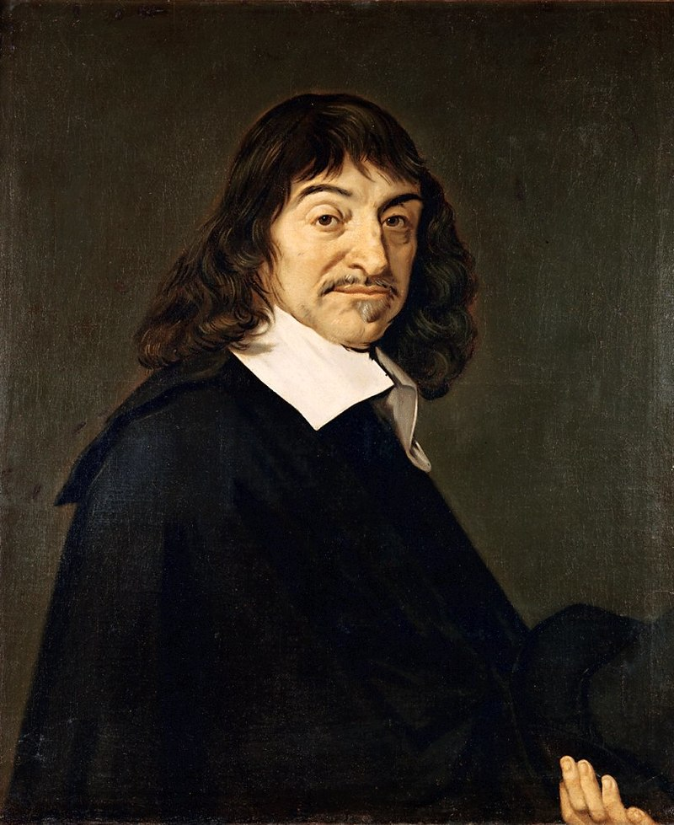
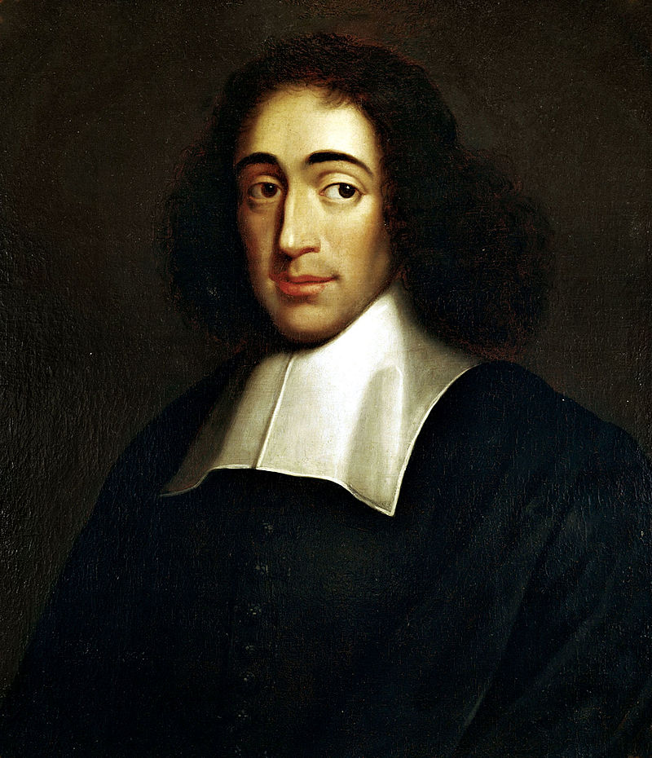
Descartes y Baruch Spinoza
René Descartes (1596-1650)
Baruch de Spinoza (1632-1677)

Slide 14
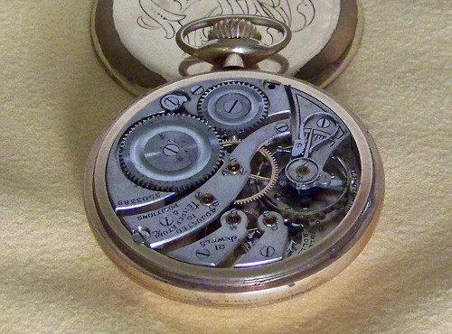
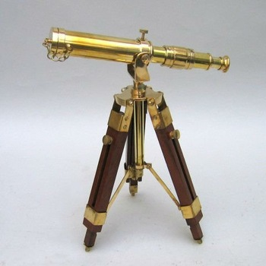
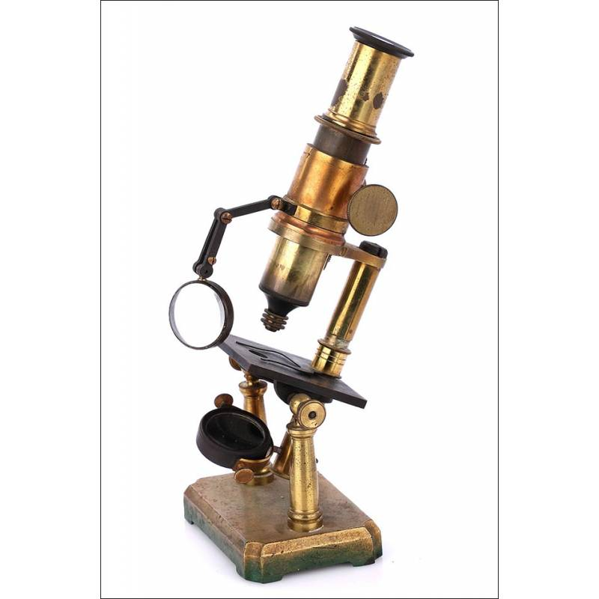
Se constituye así la Modernidad
Europa se expande por todo el mundo.
Cada ciudadano es libre de decidir su destino (asalariados).
Dicotomía alma y cuerpo.
Las máquinas se popularizan.
Primera Revolución Industrial (Inglaterra, s. XVII).
Sustancia divina infinita o “Naturaleza”.
La “realidad” existe por si mísma y causa todas las cosas.
el “Hombre” se libera por medio del conocimiento, Razón vs. religión.
Prepara el camino a las Revoluciones burguesas del s. XVIII.
Resurge la ciencia en términos de pensamiento racional y material.
Los textos científicos se escriben en idiomas populares.
Pero el lenguaje de las ciencias se torna matemático.
La ciencia se hace metódica.
Mecanicismo y método analítico.
Separación entre sujeto y objeto de investigación.
Relación de causa-efecto.
la astronomía moderna integra a la física y la matemática.
Desarrollo del cálculo infinitesimal.

Slide 15
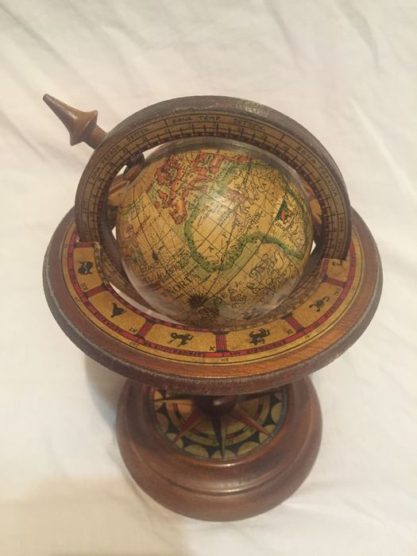
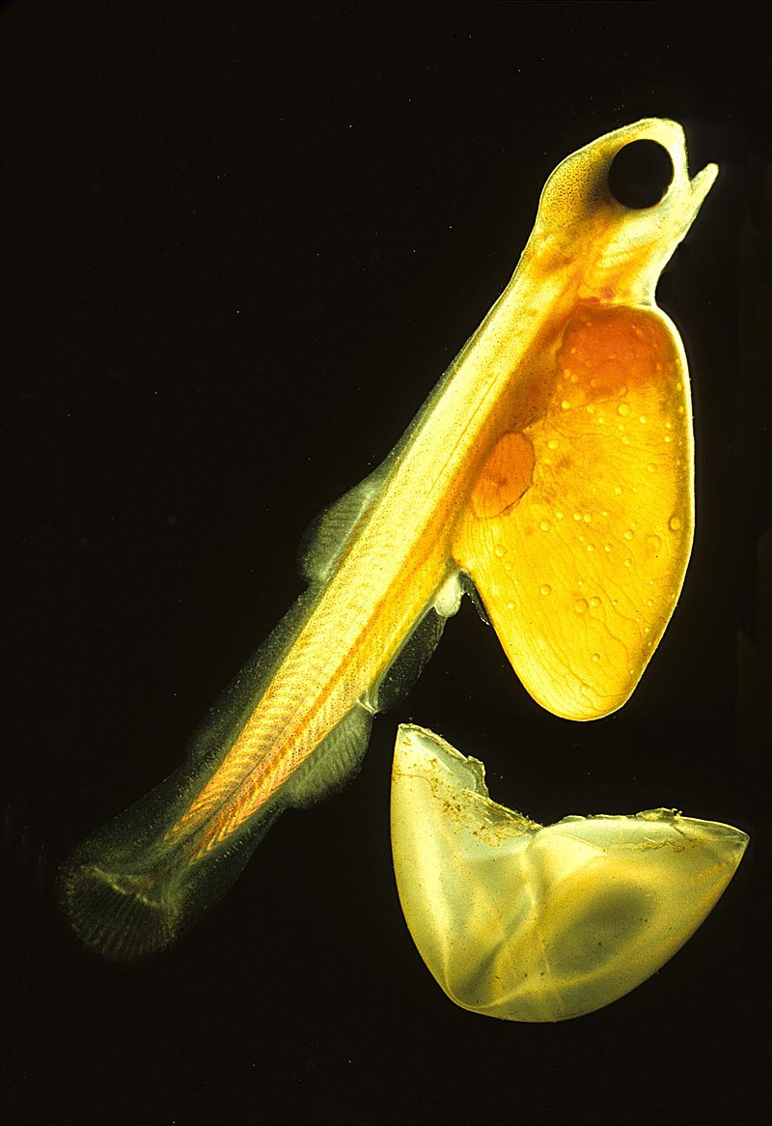
y Europa se expande por todo el Orbe...
Viajes, expediciones, además de esclavos y materias primas, transportan nuevos conocimientos.
Comienza a escribirse un nuevo concepto de Naturaleza.

Slide 16
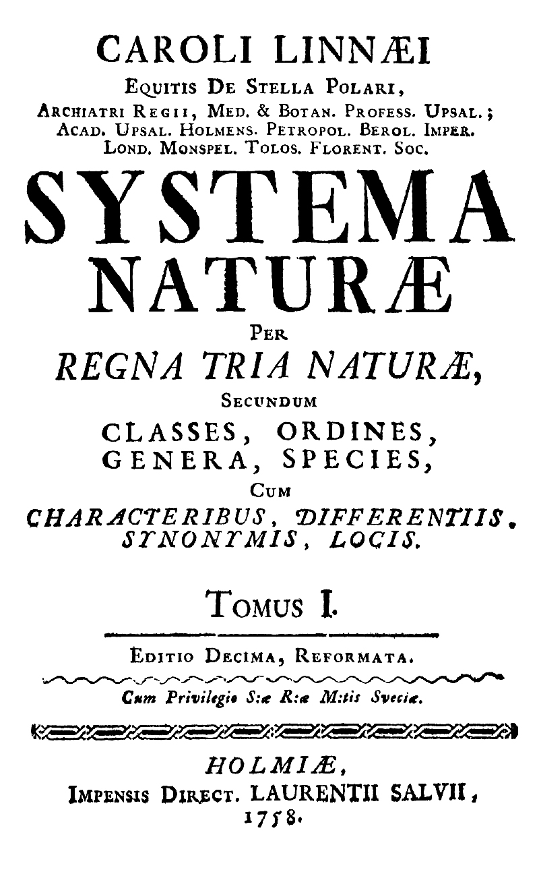
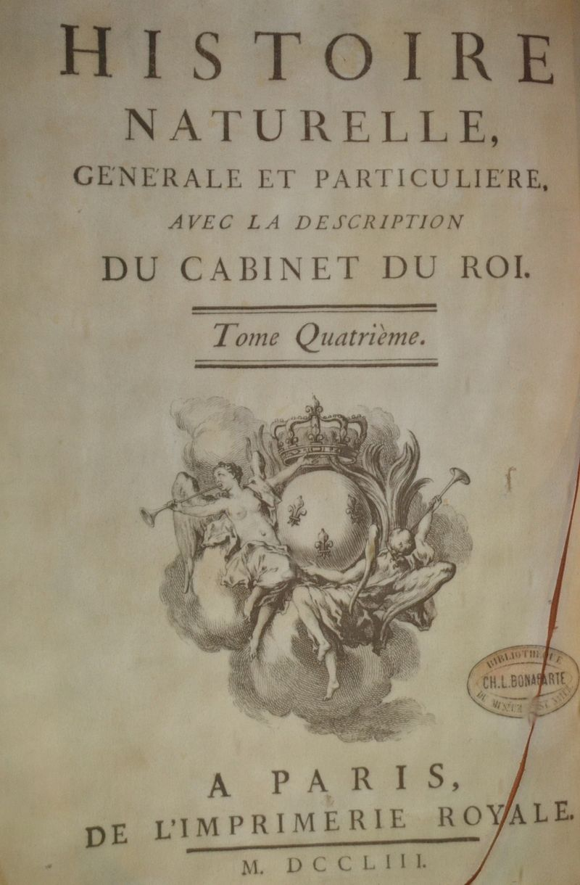
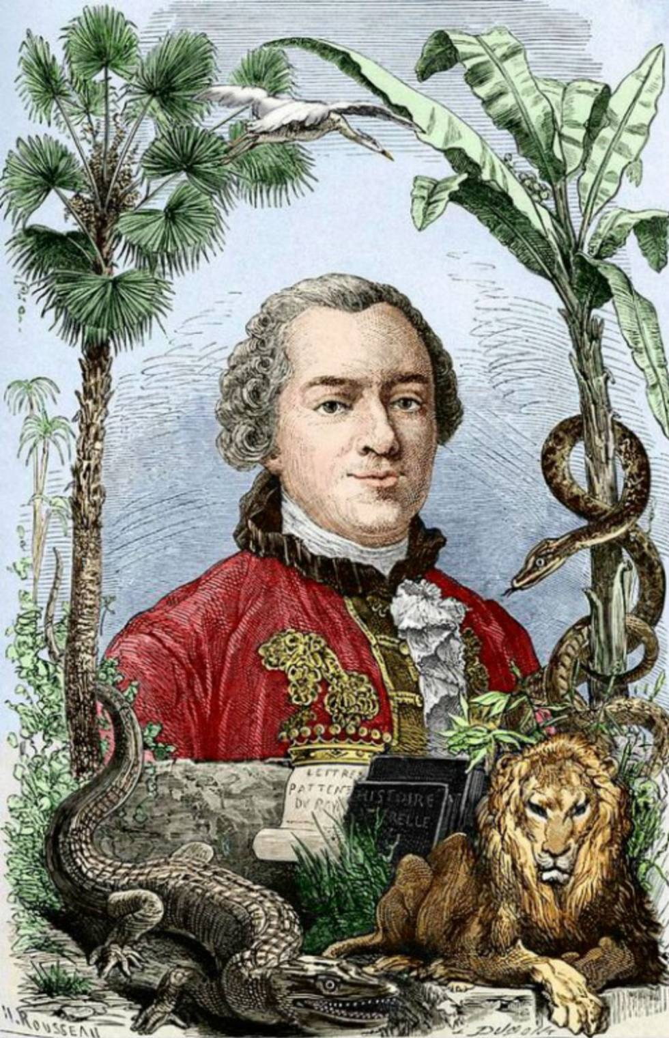
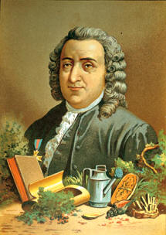
Systema naturæ (Linneo, 1735; 1758) e Histoire naturelle (Buffon, 1749-1788; 1804)
Naturaleza dividida en tres Reinos.
Clasificación binomial.
Ciencias Naturales (física, química, tecnología, anatomía, zoología, etc.).
Biología descriptiva.
C. Linneo (1707-1778)
G.L.L. conde de Buffon (1707-1788)

Slide 17
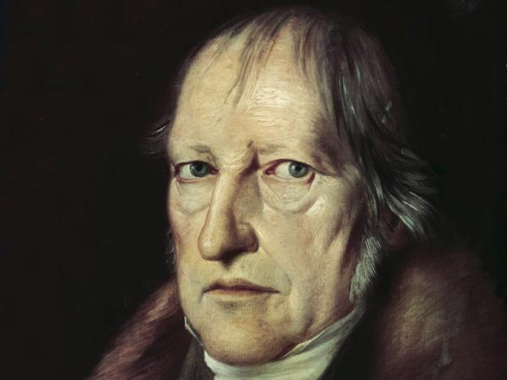
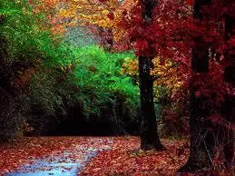
Hegel, un verdadero influencer
Algunos conceptos como: Organismo, Sistema y Propiedades Emergentes, Holismo, Asimilación, etc. se los debemos a él.
A partir de Hegel se establece una ruptura con el mecanicismo y el cartesianismo.
Ej. “un animal se compone de partes solo después de pasar por el cuchillo de un carnicero”.

Slide 18
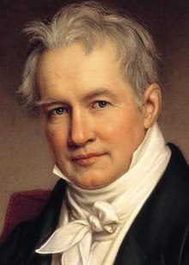
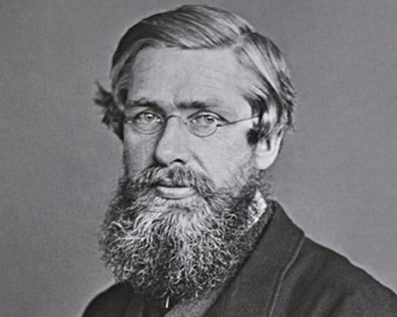
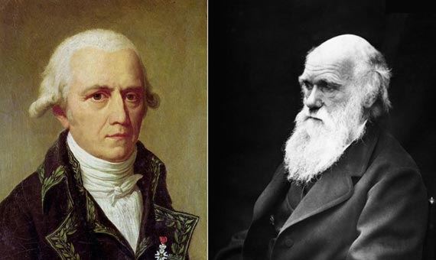
Humboldt, Lamarck, Darwin y Wallace
primeras teorías de evolución.
primeros intentos de legislar.
invención de los conceptos actuales de naturaleza y biología.
vinculación de la física con la química y de estas dos con la biología.
relación organismo-ambiente.
distribución geográfica.
triunfo del materialismo en evolución y demás ciencias de la vida.

Slide 19
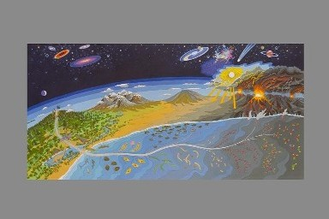
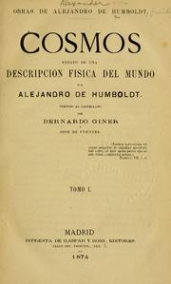
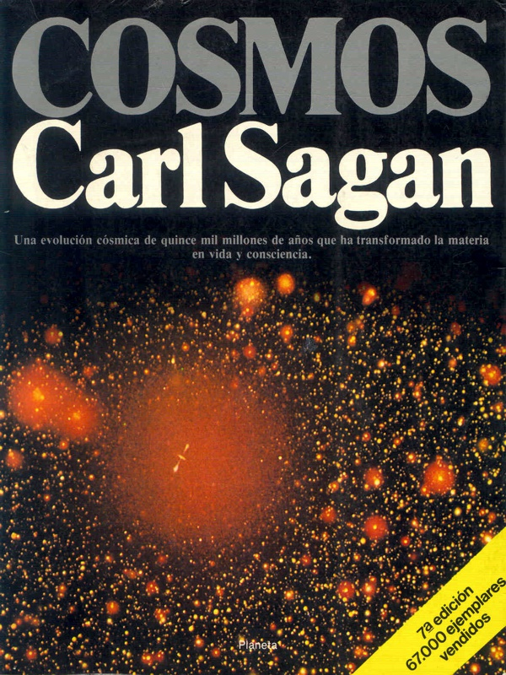
A. von Humboldt y “Cosmos”

Slide 20
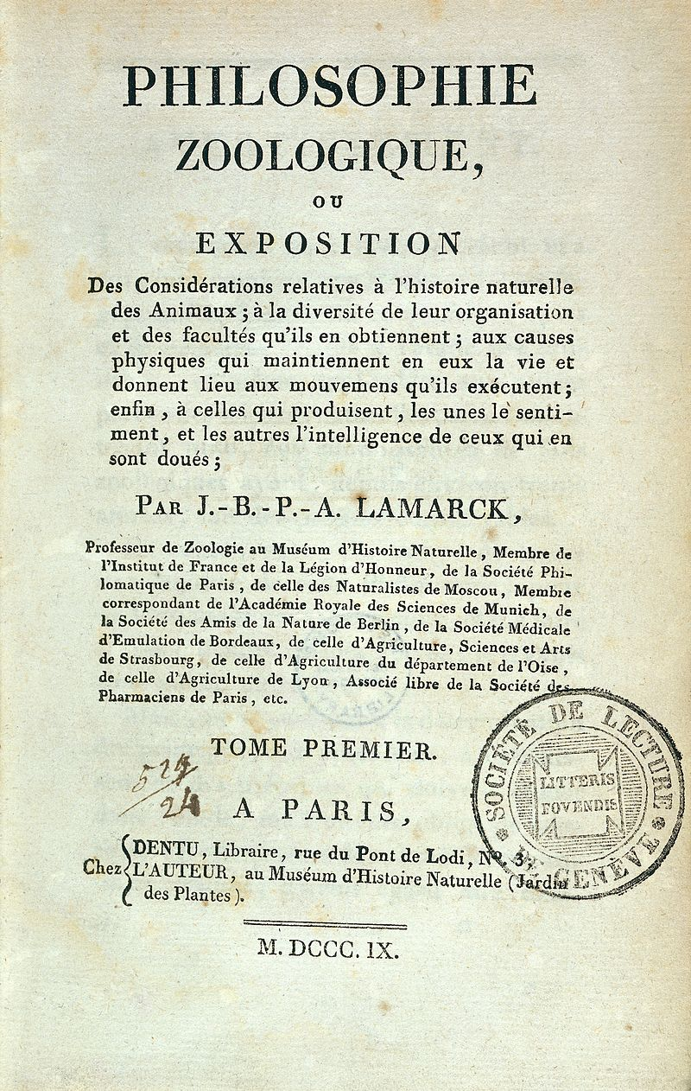
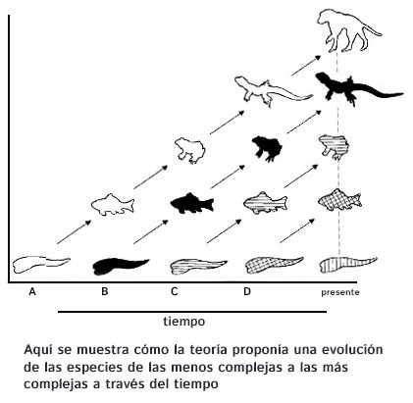
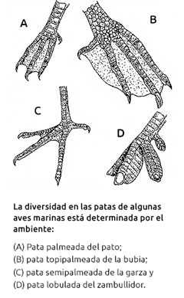
Lamarck y la evolución
El sentido de la transformación evolutiva va de las especies más sencillas, formadas por generación espontánea, a las más complejas.
Tendencia natural hacia la complejidad.
Las variaciones de las condiciones del medio ambiente provocan cambios en las funciones vitales de los seres vivos, lo cual conlleva que unos órganos se desarrollen y otros se atrofien. Es decir, las variaciones medioambientales causan las adaptaciones de los organismos.
Desarrollo de adaptaciones al medio: «la función crea el órgano».
Las modificaciones adquiridas por los organismos durante su vida, en su adaptación al medio, se transmiten a los descendientes.

Slide 21
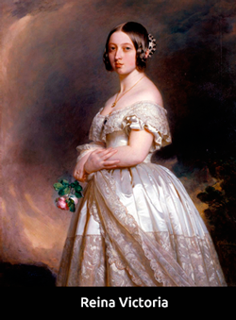
Darwin y Wallace, triunfo del pensamiento material y dialéctico (en plena era Victoriana)
Cuando Victoria asciende al trono, la agricultura, la ganadería y las colonias eran la base económica del imperio.
Es la época donde Inglaterra desarrolla dominio de los mares, los grandes viajes permiten que el Imperio explore y explote las riquezas de diversos lugares, Australia, Estados Unidos, India entre otros.
Los conocimientos sobre la geología, flora y fauna de diferentes continentes propician los cuestionamientos en diversos campos de la ciencia. Una de las revoluciones científicas es la Teoría de la evolución, propuesta por Charles Darwin y Alfred Russel Wallace, que cambia la visión de la vida en el planeta.

Slide 22
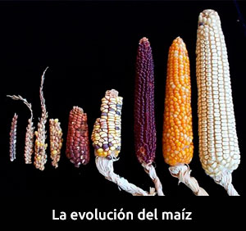
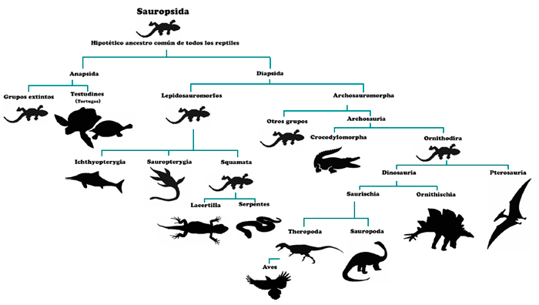
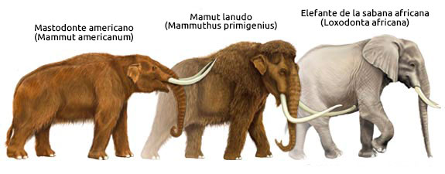
Darwin y Wallace, triunfo del pensamiento material y dialéctico
superproducción.
variabilidad de la descendencia.
selección natural.
reproducción diferencial.
variedad-especie-variedad.
aspectos evolutivos de forma y función, incluyendo el metabolismo, intervienen en la evolución de los seres vivos.
hechos!!!
Cladograma simplificado de los reptiles

Slide 23
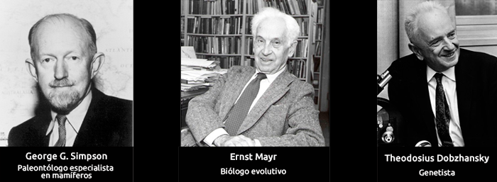

La Teoría sintética o síntesis moderna (Neodarwinismo) (1947).
Aislamiento reproductivo.
Mutación y la recombinación genética (variabilidad).
Hibridación y Deriva génica.
Estructura genética de las poblaciones y Flujo génico.
Las poblaciones y las especies son las unidades básicas de la evolución.
Un individuo con fenotipo más favorable contribuye con una proporción mayor de genes al nuevo acervo genético.
La mutación es la fuente última de nuevos genes en un acervo genético.
genética de poblaciones (y aislamiento poblacional).

Slide 24


Slide 25




La Teoría Sintética y el desarrollo socio-económico durante el s.XX

Slide 26


Microbiología, selección artificial y antibióticos

Slide 27



pero...la biología también es ideología.

Slide 28




Ciencia, política y racismo
los negros son menos inteligentes que los blancos por sus genes
J. Watson

Slide 29






la evolución como sinónimo de cambio (gradual) y progreso es fácil de asimilar

Slide 30

Pero la evolución biológica es otra cosa
El mundo es un “todo” indisociable pero las personas tienen un pensamiento fragmentado, ambiguo, desordenado.
Durante el s. XX las ciencias naturales cambiaron de paradigma: pasamos de uno mecanicista a uno organicista.
La física cedió el trono a la biología.
Ojo, ¡a los físicos les cuesta reconocer esto!
Actualmente el abordaje del fenómeno se hace desde lo interdisciplinar y desde la complejidad.
E. Morin (1921-...)

Slide 31

Pero la evolución biológica es otra cosa
La naturaleza en cuanto a los seres que la componen distan mucho de seguir patrones evolutivos como los del télefono o los vehículos.
Las primeras ideas evolutivas serias fueron las de Lamarck, así todo, dejaba muchas lagunas e interpretaciones metafísicas.
50 años después Darwin y Wallace, basándose en una fuerte evidencia, construyeron una teoría sólida y sin recurrir a ningún tipo de pensamiento idealista.
La evolución, según darwin y Wallace, estaba regida por el azar, lo cual no impíde que en ella puedan reconocerse ciertos mecanismos y patrones como por ejemplo la acción de la Selección natural sobre distintas poblaciones o variedades de organismos.

Slide 32


teoría o theoría, deriva del griego θεωρειν,significa "contemplar" o tener visión panorámica
La teoría de Darwin y Wallace deja en su formulación original muchas cosas sin explicar. Por ejemplo, la fuente de variabilidad en las poblaciones. Pero conceptos como el de selección natural o éxito reproductivo diferencial en una población aun persisten con fuerza.
Sin embargo, deberá ser reformulada y ampliada en lo que conoció más tarde como Teoría Sintética.
Aristóteles (384 a.C.-322 a.C.)

Slide 33

La Teoría Sintética
se basa en la genética de poblaciones.
sobre las poblaciones actúa la selección natural.
la evolución consiste básicamente en los cambios de frecuencias de alelos entre las generaciones.
los cambios son graduales y al especiación ocurre por aislamiento reproductivo (por ej. alopátrico, simpátrico).
la naturaleza no dá saltos.
esta teoría permite modelos evolutivos matematizables.
Denostaron a Lamarck.

Slide 34


Sin embargo, la “realidad” es más rica
Muchos científicos, biólogos, naturalistas, obnubilados por el principio de autoridad, por seguir ciegamente una teoría, por tradiciones académicas, por prejuicio, por ser dogmáticos, por prestigio o capital intelectual, etc. No quisieron ver, o bien escondieron mucha evidencia bajo la alfombra.
How the Cold War Defined Scientific Freedom
The idea that liberal democracies shielded science from politics was always flawed.
By PATRICK IBER
March 25, 2019

Slide 35

y resultó ser que la Teoría Sintética no siempre se lleva bien con la evidencia científica.
mutaciones neutras.
registro fósil.
micro y macro evolución.
Transferencia horizontal de genes.
genes reguladores.
endosimbiosis serial.
biología del desarrollo y epigenética.
proyecto genoma.
genómica, proteómica, metabolómica, etc.
Neutralismo
Equilibrios puntuados
Neolamarquismo
Norma de reacción y Construcción del nicho
Evo-Devo
Epigenética

Slide 36
Pensamiento
idealismo (el espíritu es lo primario y la materia lo secundario)
materialismo la materia es lo primario y que la conciencia existe como consecuencia de un estado altamente organizado de ésta
idealismo objetivo
las ideas existen por sí mismas y que solo podemos aprenderlas o descubrirlas mediante la experiencia (Platón, Hegel)
idealismo subjetivo
las ideas solo existen en la mente del sujeto (Descartes, Kant, Berkeley)
materialismo metafísico
todo se reduce a materia y movimiento.
(Galileo, Bacon, barón d'Holbach)
materialismo dialéctico
los niveles de organización y las propiedades emergentes de los sistemas (Marx, Engels, Lewontin)

Slide 37


Algunos ejemplos
y mecanicismo en biología
identificación de mecanismos moleculares y neuronales (proteínas quinasas, factor de transcripciónCREB), en los procesos de memoria en diferentes especies (Squire & Kandel, 2009), la determinación de cambios neuroquímicos y electroquímicos asociados a diferentes emociones (Panksepp, 1998; LeDoux, 1996; LeDoux, 2000), la vinculación de procesos cerebrales al fenómeno de la conciencia (Kouider, 2009; Edelman & Tononi, 2000; Laureys & Tononi, 2008; Goodale, 2007)
de reduccionismo
Proyecto genoma humano.

Slide 38





Algunos ejemplos
de reduccionismo
y de mecanicismo

Slide 39
Ojo, el mecanicismo representó un gran avance, además…
Los mecanismos no son necesariamente deterministas.
El recurso a los mecanismos no es necesariamente reduccionista.
No todos los mecanismos son máquinas.
Los mecanismos no son necesariamente secuenciales o lineales.
Los mecanismos no son necesariamente localizables .
Los mecanismos no se limitan a la dinámica push-pull.
Los mecanismos no son solo ficciones / metáforas.

Slide 40
Retornemos a las teorías de evolución
Biología de Sistemas y Evolución Modular
la especialización en un organismo pluricelular se produce cuando surgen nuevos tipos celulares, órganos u otras estructuras como resultado de la expresión de nuevos patrones de actividad genética y la selección de determinadas redes bajo ciertas condiciones. En estos casos observaron que los módulos se generaron posteriormente a este proceso.
En las redes con menor número de conexiones existe una tendencia a aumentar la modularidad (ver Centro de Cs. de la Complejidad de la UNAM, 2018).
Evolución modular: la evolución genéticamente no solo avanza con pequeños cambios en genes específicos, sino que se ha comprobado experimentalmente que hay módulos completos que se duplican o alteran, o simplemente cambian de lugar, de forma que grandes estructuras físicas nuevas pueden formarse con la simple alteración de uno de esos módulos en algún momento clave del desarrollo embrionario.
Efecto Baldwin: es el mecanismo por el cual los instintos fueron en su día aprendizajes. Ahora bien, el proceso cómo se codifican genéticamente estas conductas aprendidas no está tan claro.
Simbiosis eucariota: Lynn Margulis demostró que la evolución a nivel celular se produjo no sólo por la competencia entre especies, sino también por colaboración simbiótica. Hoy, esta tesis está unánimemente admitida, puesto que se puede rastrear el ADN de los diferentes simbiontes que dieron lugar a la célula eucariota. Por tanto, la competitividad es sólo uno de los motores de la evolución. El otro, el extremo opuesto, la cooperación, también opera.

Slide 41
¿y la dialéctica?
No hay una biología dialéctica, pero si existen enfoques dialécticos de los problemas
Ni reglas ni leyes, pero sí algunos principios
En la visión dialéctica del mundo se asume que las cosas son heterogéneas en cada nivel. Y esta heterogeneidad no significa que el sujeto o sistema esté compuesto por unidades fijas.
En el mundo dialéctico la relación lógico-dialéctica entre parte y todo es tomada en serio, y es dinámica.
La totalidad es una relación de partes heterogéneas que no tienen existencia previa como partes. Las propiedades de las partes no tiene una existencia previa alienada sino que son adquiridas por ser parte de un todo particular. Las propiedades entran en existencia en la interacción que hace el todo.
La compenetración de las partes y el todo es una consecuencia de la intercambiabilidad del sujeto y el objeto, de causa y efecto.

Slide 42


¿y la dialéctica?
No hay una biología dialéctica, pero si existen enfoques dialécticos de los problemas
Los organismos son tanto sujetos como objetos de la evolución.
Ambos hacen y son hechos por el ambiente y son actores de su propia historia evolutiva.
Sistemas dinámicamente estables y riqueza de los procesos que no están en equilibrio.
La historia no tiene fin.
The neverending story 1984.

Slide 43

Algunos conceptos nuevos
Jablonka y Lamb (2013) sugieren que la evolución sea redefinida como:
“conjunto de procesos que dirigen a cambios en la naturaleza y frecuencia de características heredables en una población”,
y herencia como:
“procesos de reconstrucción del desarrollo que vinculan ancestros y descendientes y conducen a similitud entre ellos”
Bertranpetit (2009): “Los humanos parte de la naturaleza, los humanos únicos en la naturaleza La unicidad humana como
producto de los mecanismos
básicos de cambio evolutivo, La evolución, proceso sin diseño
“cultura es información que es capaz de afectar el comportamiento de los individuos, que adquieren de otros individuos a través de la enseñanza, la imitación y otras formas de aprendizaje”.
(Laland et al., 2010)

Slide 44
A modo de pequeña conclusión
En ciencia lo que importa más no son tanto las respuestas sino la calidad de nuestras preguntas.
Las preguntas que nos hacemos están determinadas en un principio por la formación económica y social de un momento histórico. Esa formación es la que determina en que medida se investiga que cosa.
Pero como somos dialécticos, con mayor o menor conciencia, y nos reconocemos humanos podemos libremente, además de equivocarnos, hacer nuevas y mejores preguntas.

Slide 45
Gracias por su amable atención
Bibliografía
Craver, Carl y Tabery, James (2019) "Mechanisms in Science", The Stanford Encyclopedia of Philosophy (Summer 2019 Edition), Edward N. Zalta (ed.), URL = <https://plato.stanford.edu/archives/sum2019 / entradas / ciencia-mecanismos />.
Lewontin, Richard y Richard Levins (2016) “El biólogo dialéctico” Colección: Biblioteca Militante-Arte y Filosofía. Ed. Razón y Revolución. Buenos Aires.
Milton Gallardo Narcisi (2011) “Evolución: El Curso de la Vida” Ed. Panamericana.

Slide 46

Genes homeóticos
Los genes homeóticos controlan el desarrollo de segmentos o estructuras completas del cuerpo. Cuando faltan o son demasiado activos, ¡pueden suceder cosas extrañas!
Los genes homeóticos son genes reguladores maestros que dirigen el desarrollo de estructuras o segmentos particulares del cuerpo.
Cuando los genes homeóticos están sobreactivados o inactivados por mutaciones, pueden desarrollarse estructuras del cuerpo en el lugar equivocado, ¡a veces de forma dramática!
La mayoría de los genes homeóticos animales codifican factores de transcripción que contienen una región llamada homeodominio y se llaman genes Hox.
Los genes Hox se activan por una cascada de genes reguladores; las proteínas codificadas por los primeros genes regulan la expresión de los genes posteriores.
Los genes Hox se encuentran en muchos animales, como las moscas de la fruta, los ratones y los seres humanos. Mutaciones en genes Hox humanos pueden causar trastornos genéticos.

